Slide 1

Знакомство с git

Slide 2
Что такое git?
распределённая система управления версиями

Slide 3



А что такое GitHub?
GitHub — крупнейший веб-сервис для хостинга IT-проектов и их совместной разработки.

Slide 4
Начало работы с git
Перед началом работы нужно настроить Git, указав своё имя и email. Это нужно для того, чтобы Git знал, кто вносит изменения.
git config --global user.name "Ваше Имя"
git config --global user.email "ваш.email@example.com"

Slide 5
Инициализация git в папке
git init

Slide 6
Основные команды Git
Чтобы Git начал отслеживать файлы, их нужно добавить в "индекс" (staging area).
git add имя_файла (например git add index.html)
Чтобы добавить все файлы в папке:
git add .
Сохранение изменений (коммит)
Коммит — это сохранение текущего состояния файлов. Каждый коммит имеет сообщение, которое описывает, что было изменено.
git commit -m "Ваше сообщение"
Чтобы увидеть все коммиты, используйте команду:
git log (Вы увидите список коммитов с их авторами, датами и сообщениями.)
Чтобы узнать, какие файлы изменены и готовы к коммиту, используйте:
git status

Slide 7
Работа с GitHub
Создайте аккаунт на GitHub.
Создайте новый репозиторий на GitHub (кнопка "New repository").
Свяжите ваш локальный репозиторий с GitHub:
git remote add origin https://github.com/ваш-username/имя-репозитория.git
4. Загрузите изменения на GitHub:
git push -u origin main

Slide 8
Полезные команды
Клонирование репозитория: Если вы хотите скачать чужой проект с GitHub, используйте:
git clone https://github.com/username/имя-репозитория.git
Отмена изменений: Если вы хотите отменить изменения в файле:
git checkout -- имя_файла

Slide 9
ЗАДАНИЕ

Slide 10
Шаги для учеников:
1. Форк репозитория
Форк — это создание копии репозитория в своём аккаунте на GitHub.
Перейдите в репозиторий mrRosRobot (https://github.com/mrRosRobot/NewYear).
Нажмите кнопку Fork в правом верхнем углу. Это создаст копию репозитория в вашем аккаунте.

Slide 11
2. Клонирование репозитория на компьютер
Теперь нужно скопировать ваш форкнутый репозиторий на компьютер.
Откройте терминал (или Git Bash на Windows).
Перейдите в папку, где вы хотите сохранить проект.
Склонируйте репозиторий:
git clone https://github.com/ваш-username/NewYear.git

Slide 12
3. Создание файла с новогодней программой
Создание файла с новогодней программой
Создайте новый файл в папке проекта. Назовите его в формате ваше_имя.py (например, ivan.py).
Напишите свою новогоднюю программу на Python.

Slide 13
4. Добавление и сохранение изменений
git add .
git commit –m “Lol”

Slide 14
5. Загрузка изменений на GitHub
Загрузите изменения в ваш форкнутый репозиторий:
git push origin main

Slide 15
6. Создание пул реквеста
Пул реквест — это запрос на добавление ваших изменений в основной репозиторий.
Перейдите в ваш форкнутый репозиторий на GitHub.
Нажмите кнопку Pull Request (обычно она появляется автоматически после git push).
Убедитесь, что:
Base repository — репозиторий учителя (teacher-username/new-year-project).
Head repository — ваш форкнутый репозиторий (ваш-username/new-year-project).
Напишите описание пул реквеста (например, "Добавил новогоднюю программу от Ивана").
Нажмите Create Pull Request.

Slide 16
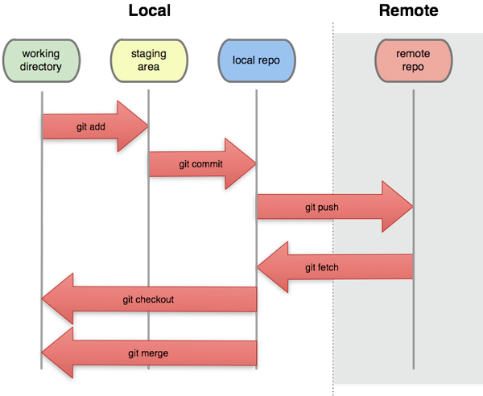
Схема работы git

Slide 17
Как работаем с fork

